Slide 1
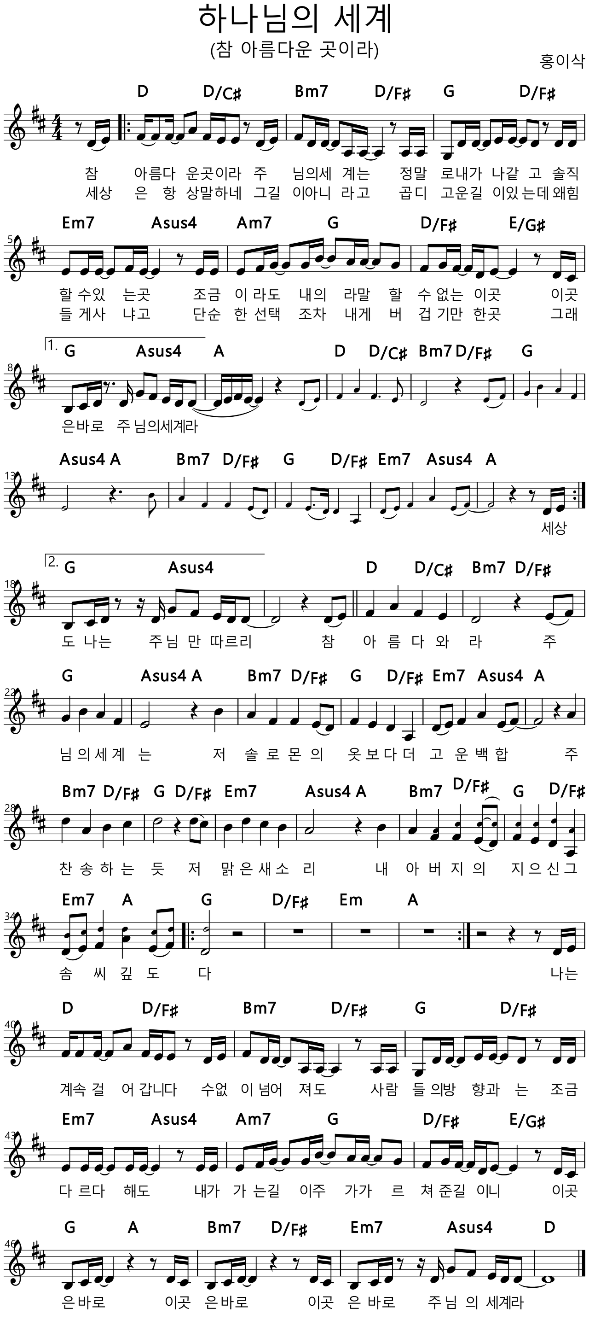
참고영상: https://youtu.be/w06HooO9Ujo
(하나님의 세계 - 김윤진 간사)

Slide 2
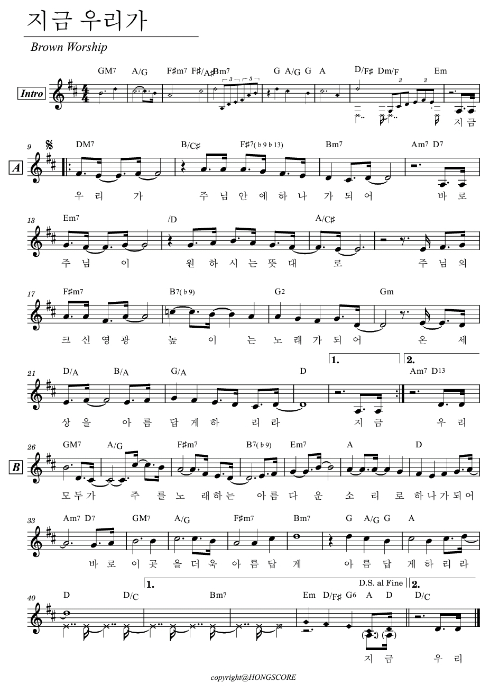
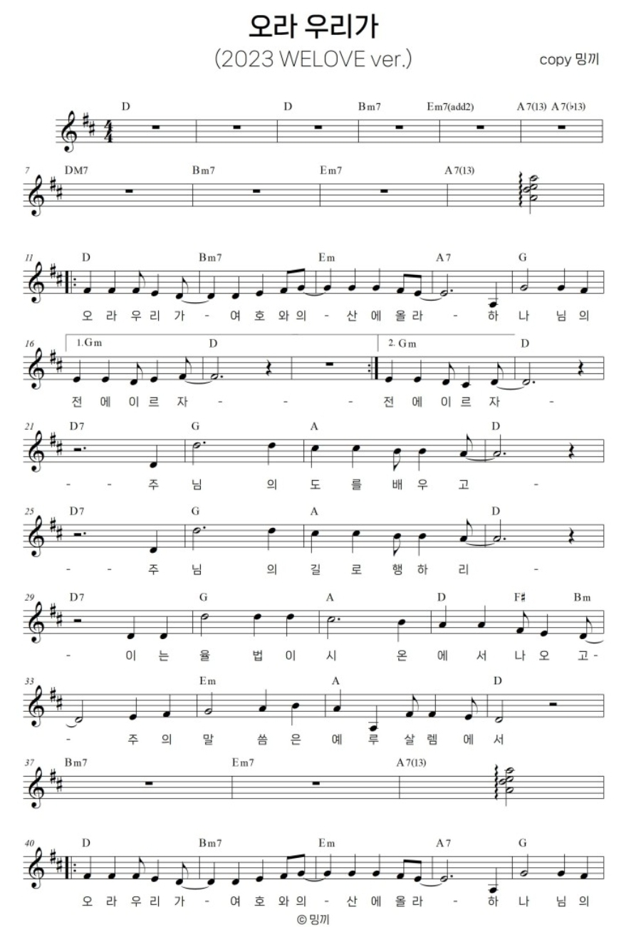

Slide 3
